Slide 1


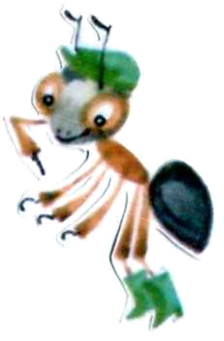
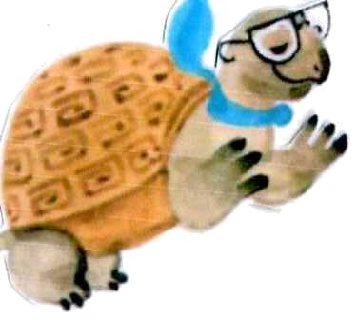
Мир вокруг нас
Презентация к уроку курса:
«Мир вокруг нас» -1класс, автор Плешаков А.А.

Slide 2

Кому…
ребятам 1 класса
От кого…
Муравьишки Вопросика

Slide 3

Как называется наша страна?
Какие народы живут в нашей стране?
Чем различаются представители разных народов?
Что у них общего?
Какие символы нашего государства вы знаете?
Как выглядит наш флаг?
Какие достопримечательности Москвы вы знаете?

Slide 4

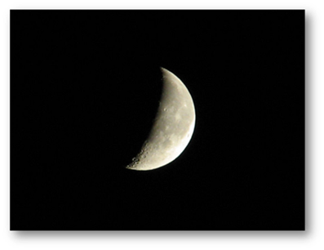
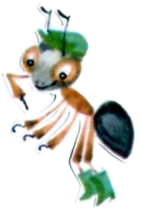
Кто – то утром не спеша
Надувает красный шар,
А как выпустит из рук
Станет вдруг светлей вокруг
Украшал ночную синь
Серебристый апельсин,
А прошла неделька только –
От него осталась долька.

Slide 5
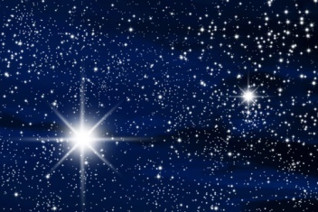

Просыпано просо,
Пришёл петушок,
А склевать не просто.
ЗВЁЗДЫ

Slide 6
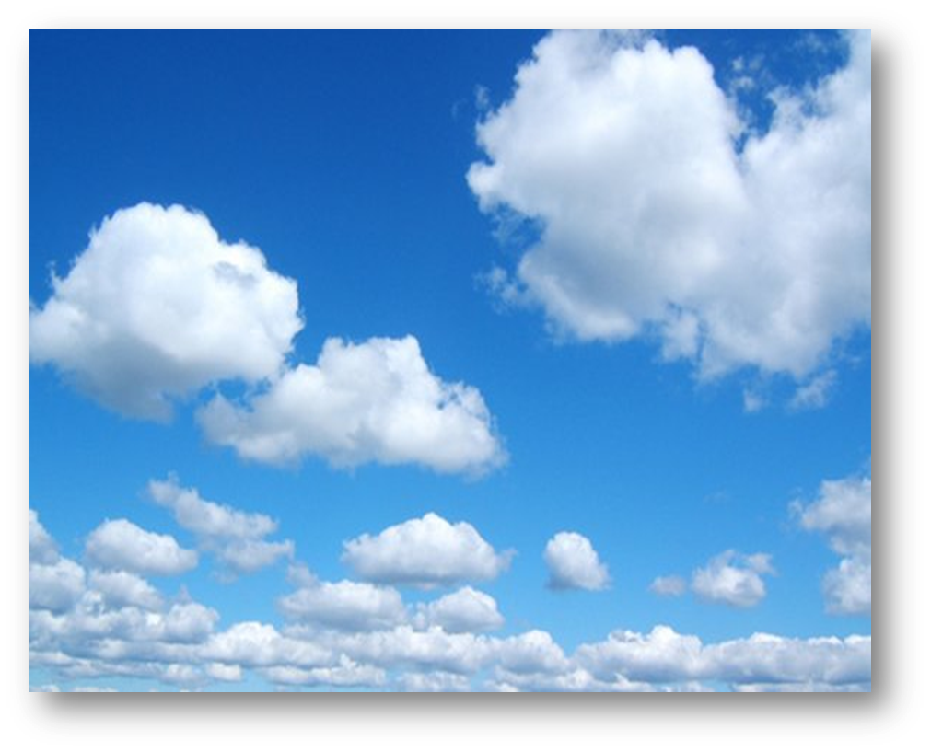
Пушистая вата плывёт куда-то. Чем вата ниже, тем дождик ближе.

Slide 7
Солнце
Луна
Звёзды
Облака

Slide 8
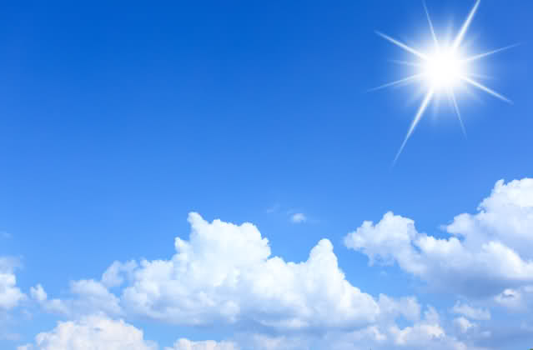

Slide 9
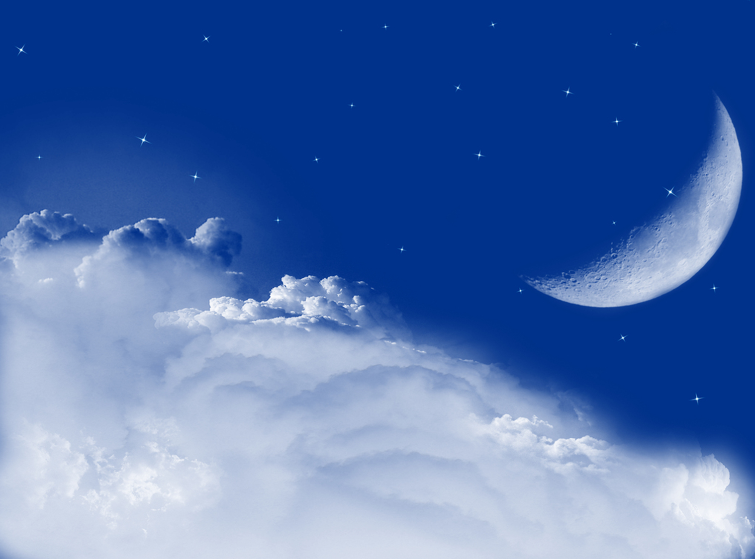
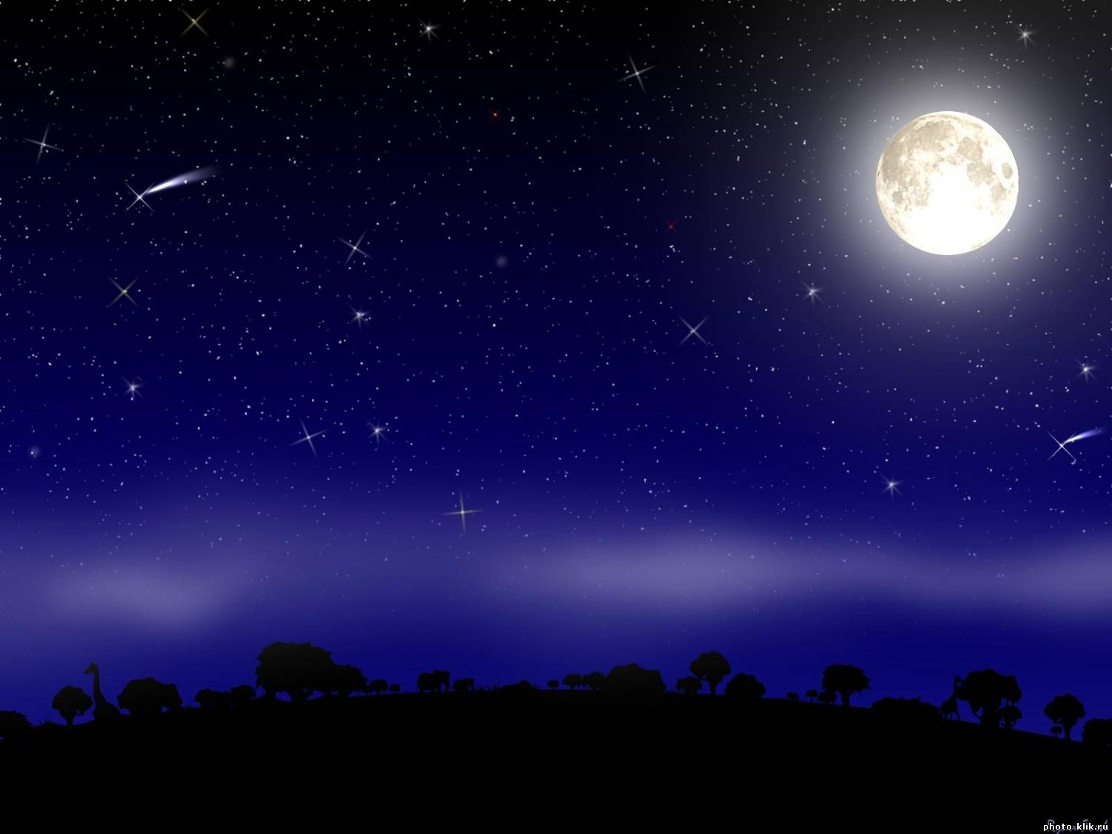

Slide 10
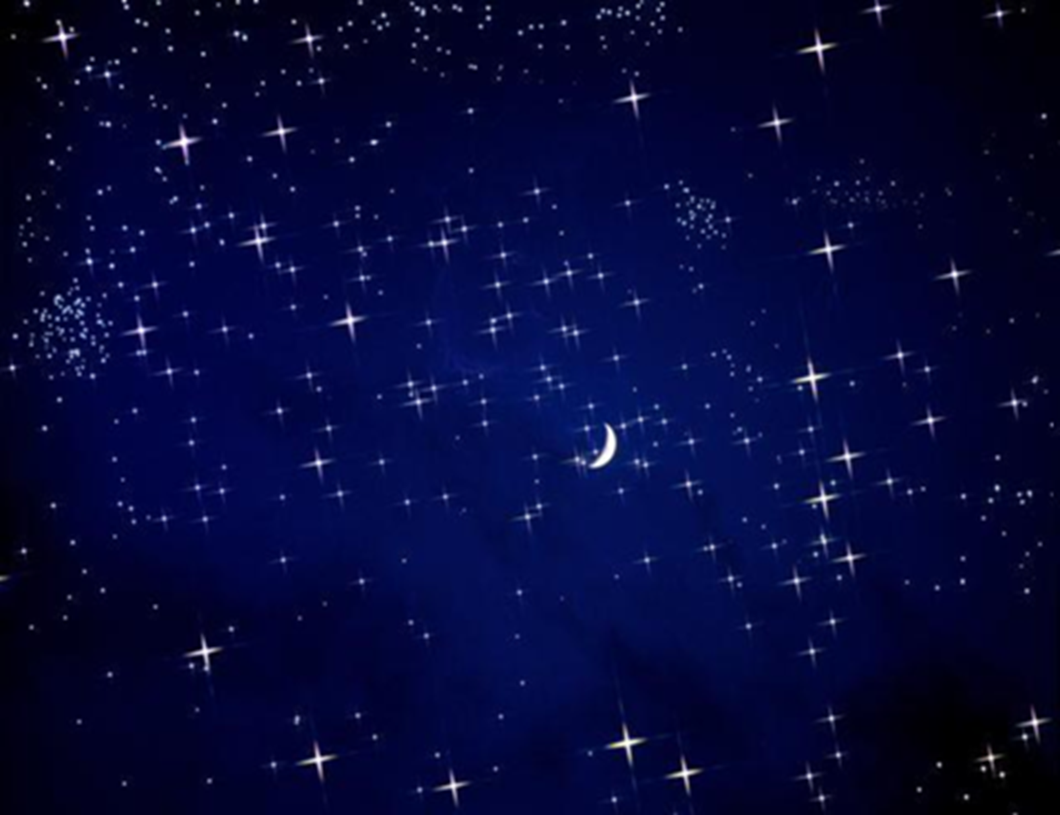

Slide 11

Голубой платок,
Алый колобок
По платку катается,
Людям улыбается.
Небо и Солнце

Slide 12
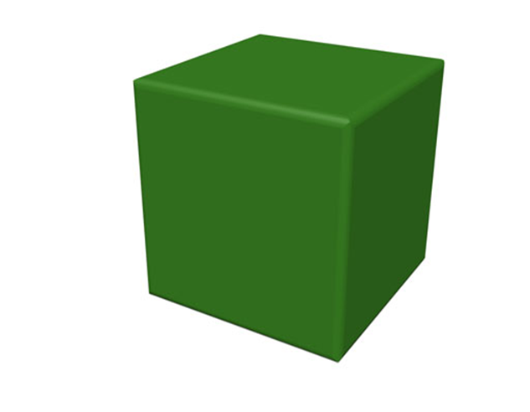
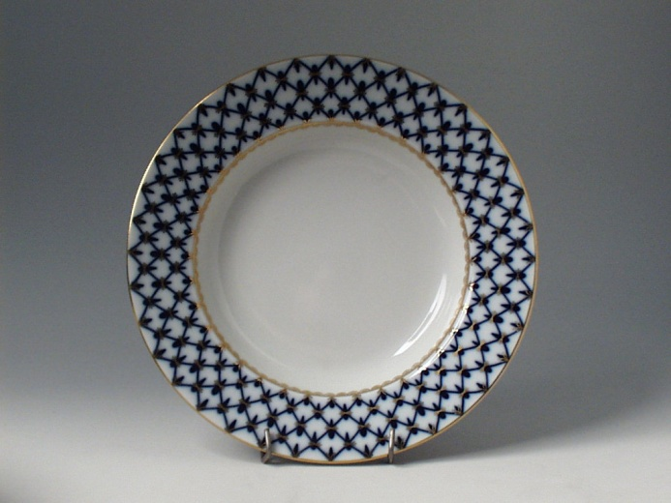
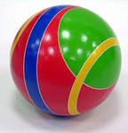
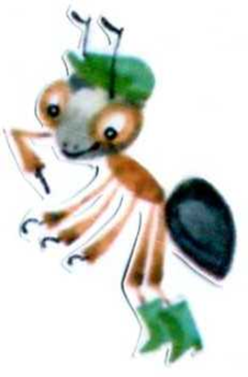
Подумайте, какую форму имеет Солнце.

Slide 13
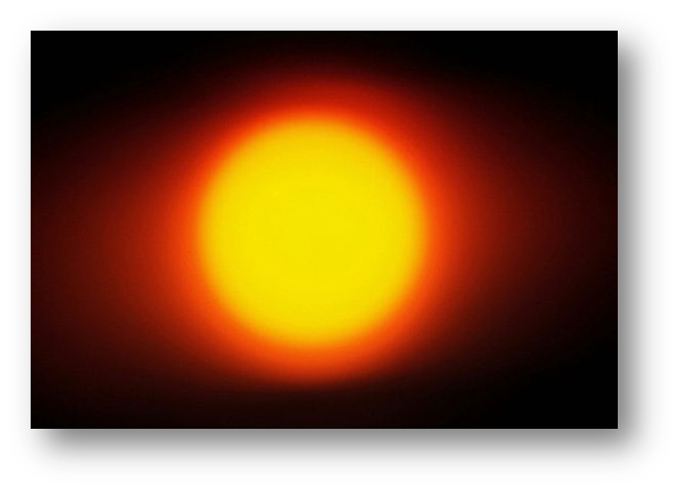
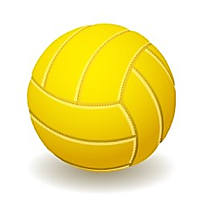


Slide 14
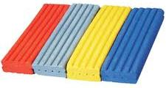
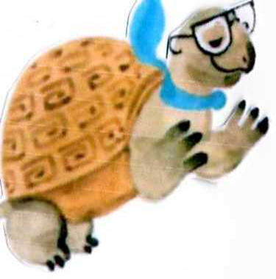
Давайте вылепим из пластилина модель Солнца. Пластилин какого цвета нам понадобится?
Модель – предмет, который показывает свойства оригинального предмета.

Slide 15
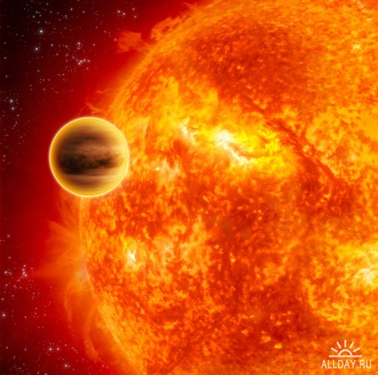
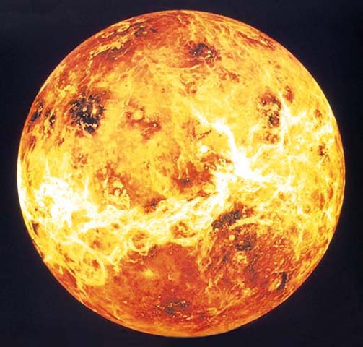
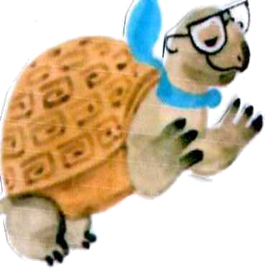
Солнце – самая главная звезда в жизни каждого человека.
Это источник света и тепла, без него жизнь на Земле невозможна.

Slide 16
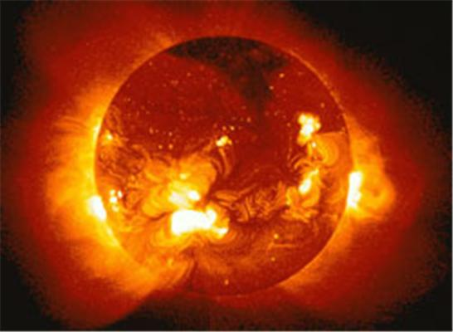
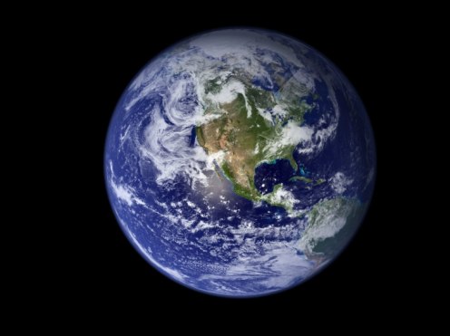
Солнце – огромный раскалённый шар. Оно во много раз больше Земли.

Slide 17
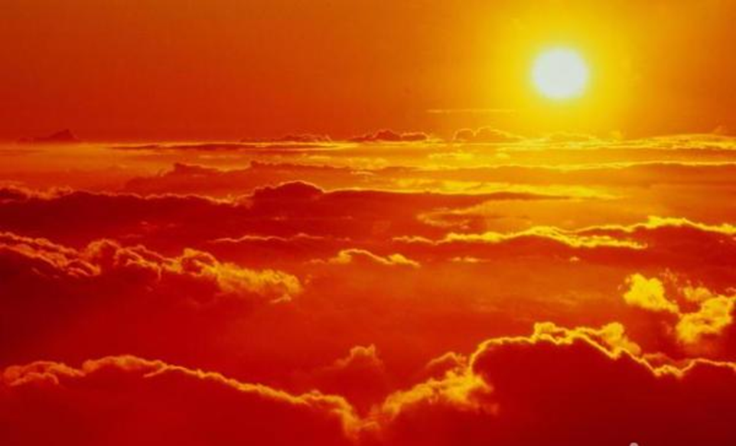
А можем ли мы долететь до Солнца?
Солнце находится очень – очень далеко.
До Солнца долететь невозможно

Slide 18
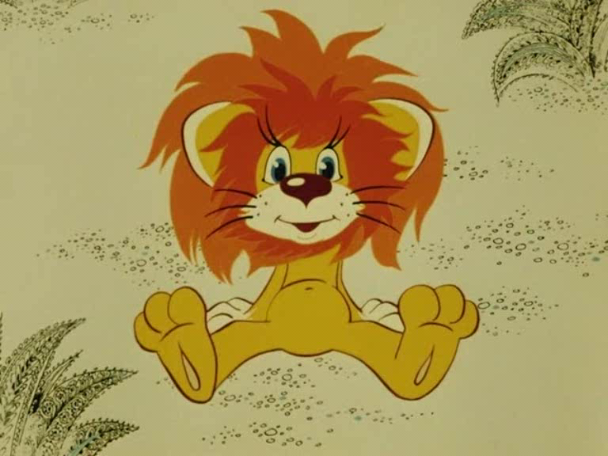

Slide 19
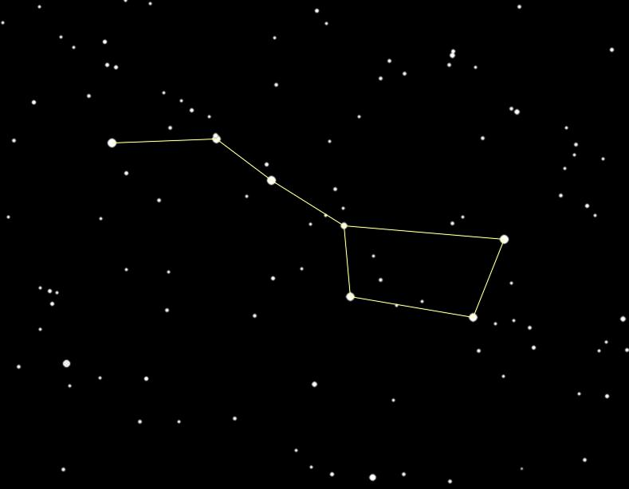

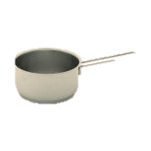
Из какого ковша не пьют,
Не едят,
А только на него глядят
Ковш
Большой Медведицы

Slide 20
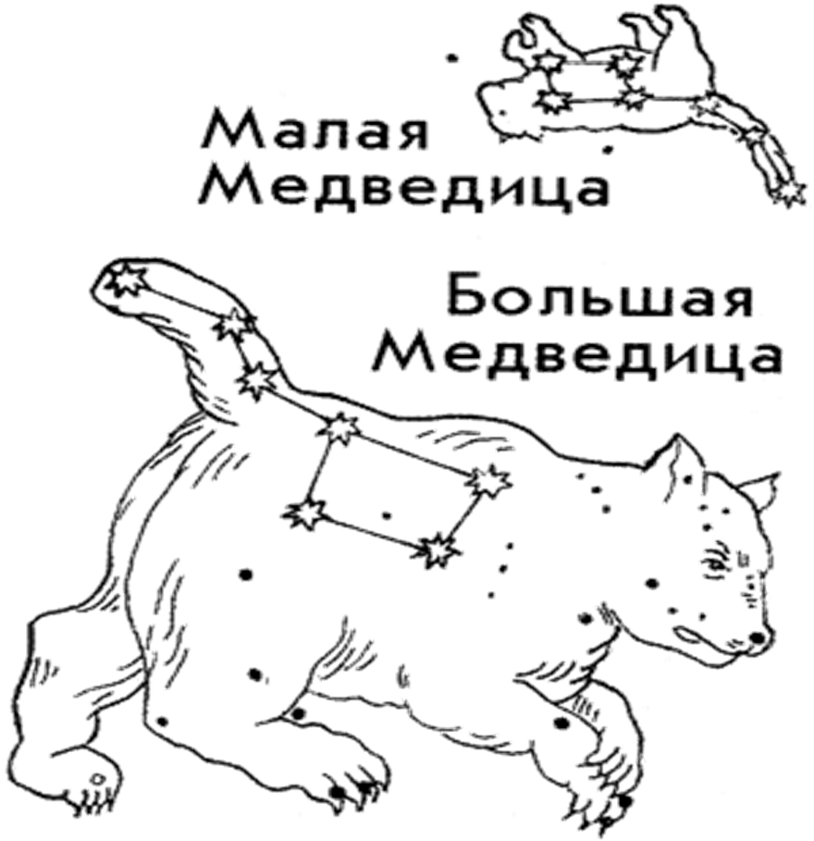
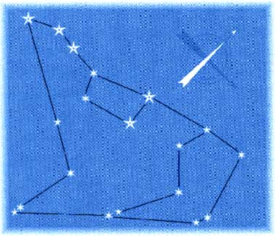
Созвездие Большая Медведица

Slide 21
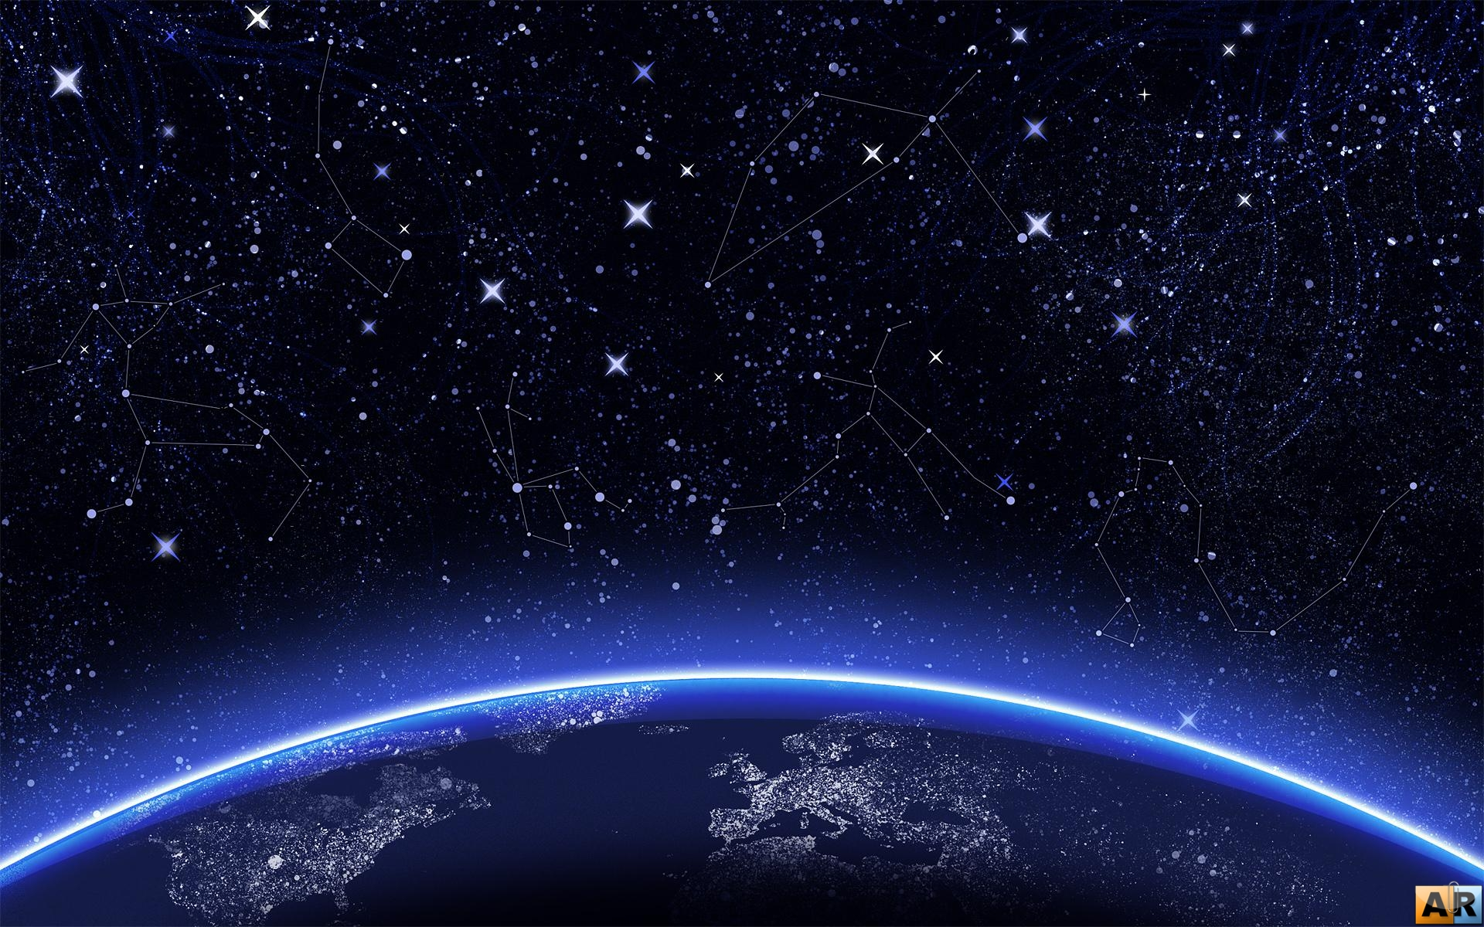
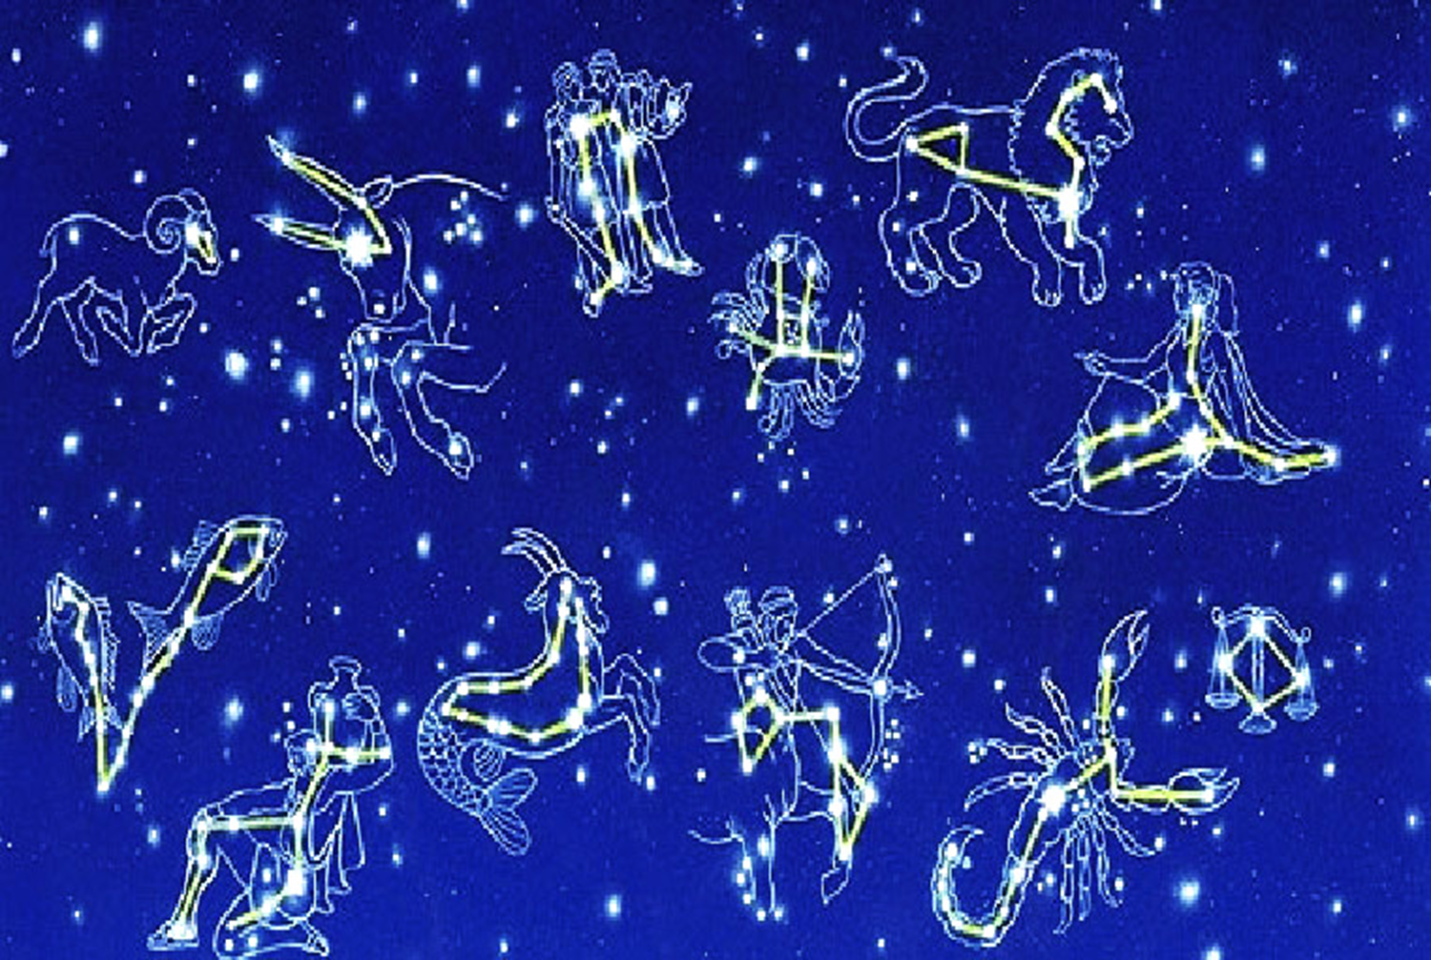

Slide 22
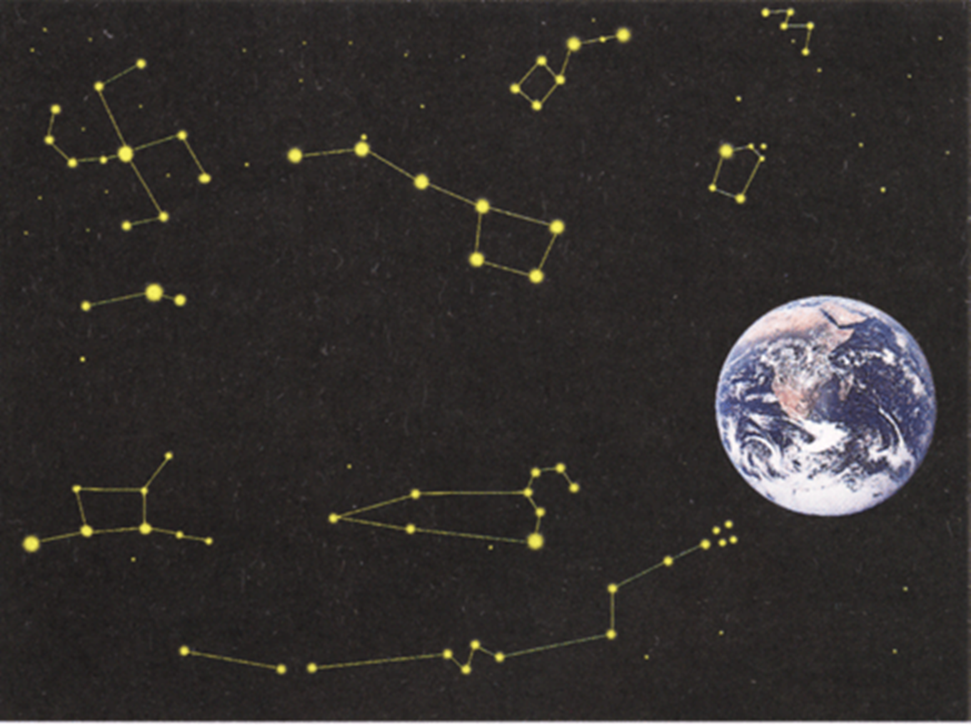
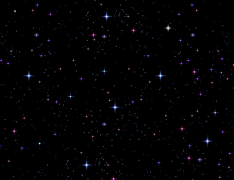

Slide 23
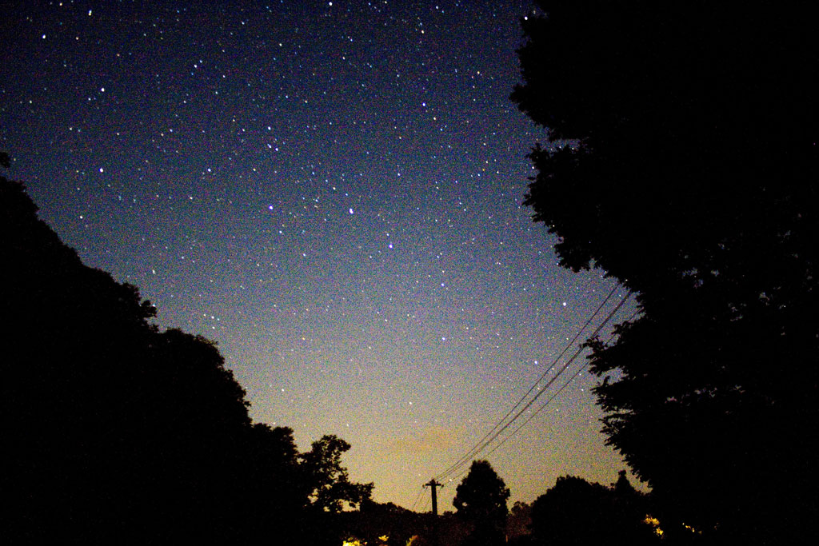
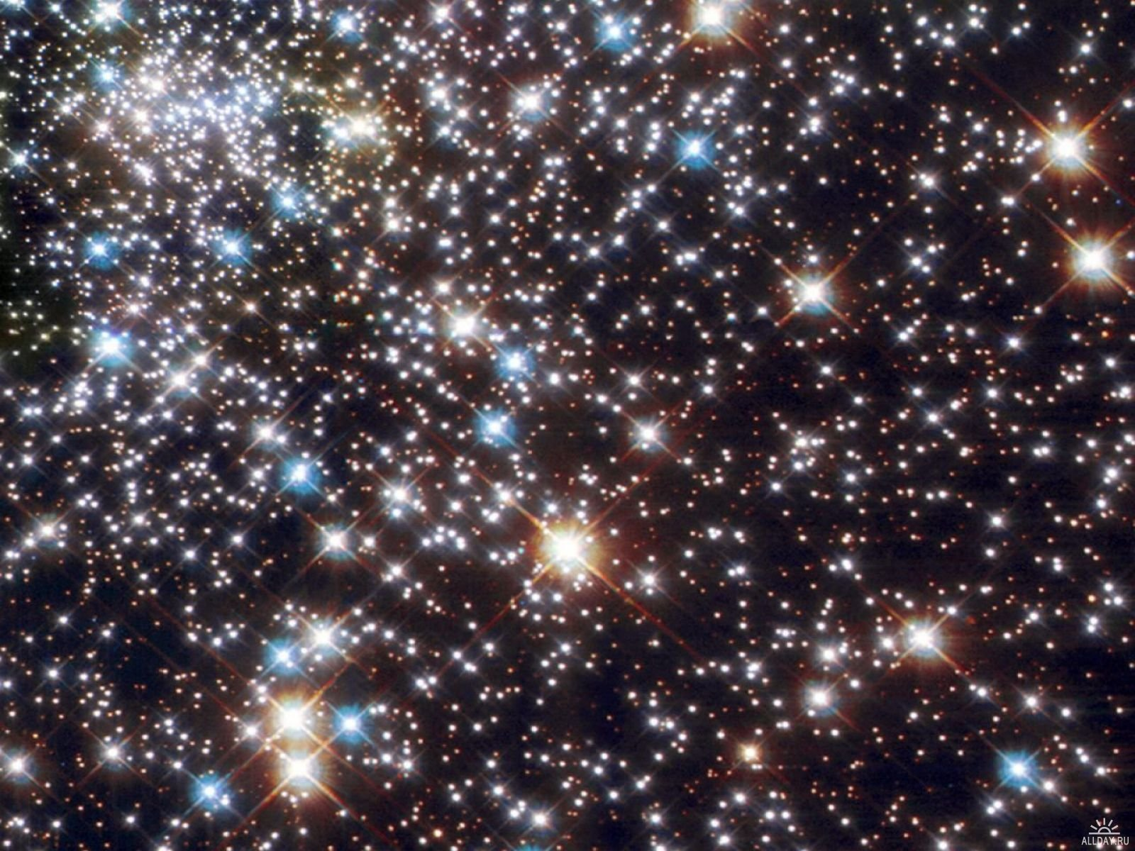
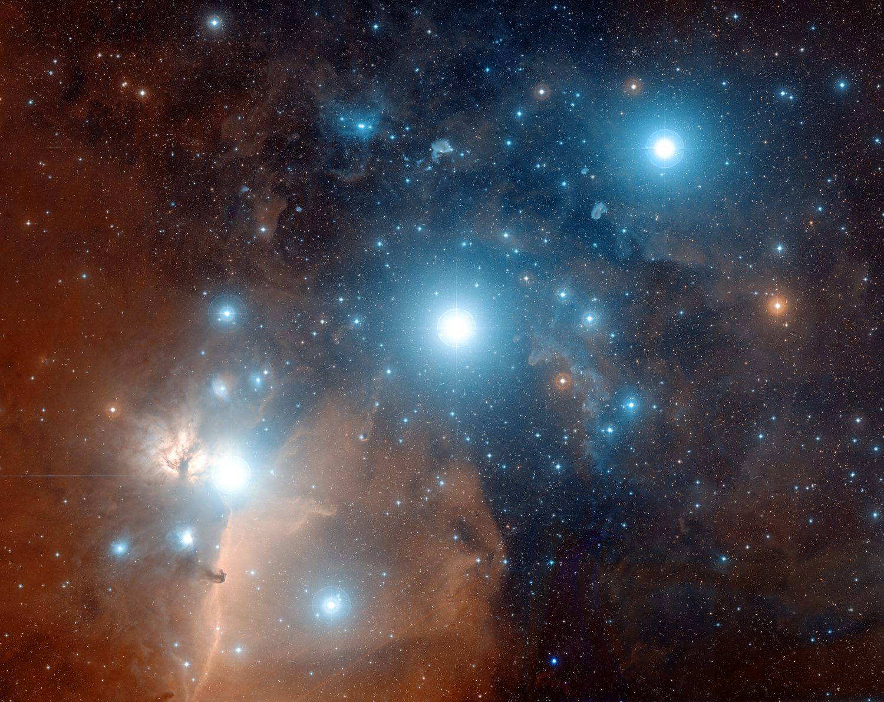
Звёздное небо яркое и красивое, таинственное и сказочное.
В ясный безоблачный вечер оно над вашей головой усыпано множеством звёзд.
Они кажутся маленькими сверкающими точками, потому что находятся очень далеко от Земли.
На самом деле звёзды – это огромные раскалённые газовые шары, похожие на Солнце.

Slide 24

http://troyan95.org.ua
http://astronomy.sexnarod.ru/topic190407.html
http://alena2097.narod.ru/p3-2.html
Т.Н. Поурочные разработки по курсу Окружающий мир К УМК А.А.Плешакова
Использованы фрагменты из мультфильма «Как львёнок и черепаха пели песню»

